Slide 1
Lineaire algebra
Week 2

Slide 2
Onderwerp van deze week
Het onderwerp van deze week is:
Matrixbewerkingen
Voorbeeld:
Bedenk ‘ns hoe je dingen laat ronddraaien op het scherm… (Niet eenvoudig!!!)

Slide 3
Onderwerp van deze week
Je kunt met een (reeks) matrixbewerking(en) objecten eenvoudig laten ronddraaien.
Onderwerp:
Definitie van een matrix
Vermenigvuldigen met vector en met matrix
Voorbeelden van nuttige matrices

Slide 4
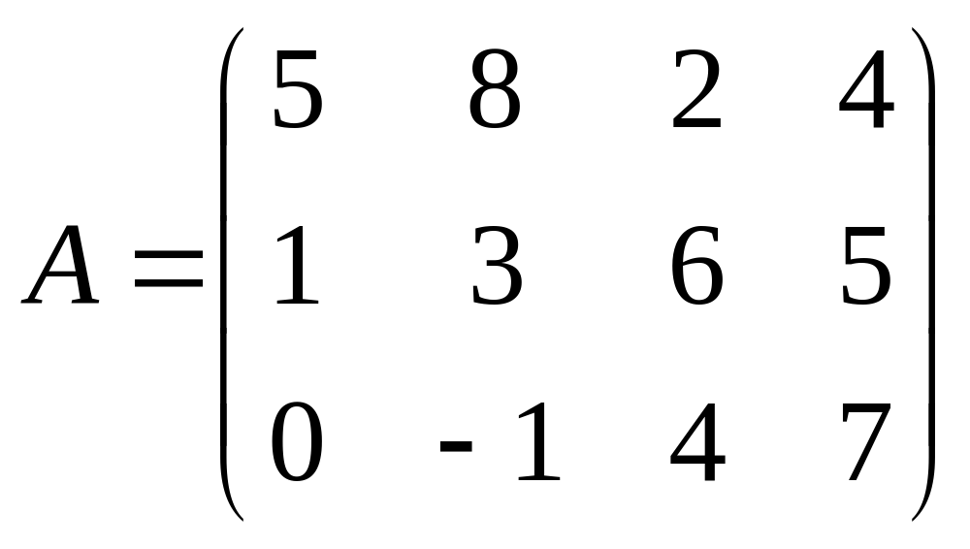
Definitie van een matrix
a_{2,4}
Notes:
Matrix vaak aangegeven met een hoofdletter
Blauw: rij
Geel: kolom
Dit is een 3 × 4 matrix (#rijen × #kolommen matrix)
De rood aangegeven waarde is element 2 4 (rij kolom)
De komma in de index wordt regelmatig vergeten

Slide 5
Gebruik van matrix (1)
Met matrices kan je vergelijkingen zoals hieronder eenvoudig beschrijven:
x’ = 0.999 x – 0.045 y
y’ = 0.045 x + 0.999 y
Notes:
x’ en y’: nieuwe coördinaten
Dit is een deel van de oplossing voor het ronddraaien van objecten

Slide 6
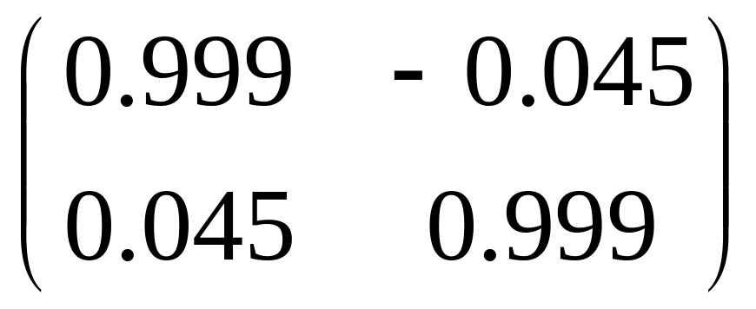
Gebruik van matrix (2)
Voor de transformatie:
x’ = 0.999 x – 0.045 y
y’ = 0.045 x + 0.999 y
heb je de volgende matrix nodig:

Slide 7
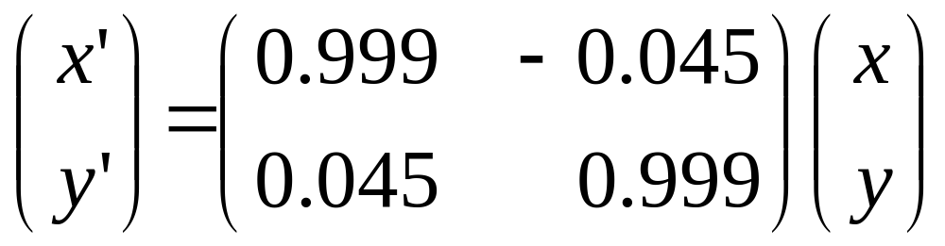
Gebruik van matrix (3)
x’ = 0.999 x – 0.045 y
y’ = 0.045 x + 0.999 y
is hetzelfde als
Notes:
Je ziet dat de waarden van de vergelijking in dezelfde volgorde staan als in de matrix
De vermenigvuldiging is niet helemaal voor de hand liggend: de matrixrij is gerelateerd aan de rij–waarde van het resultaat

Slide 8
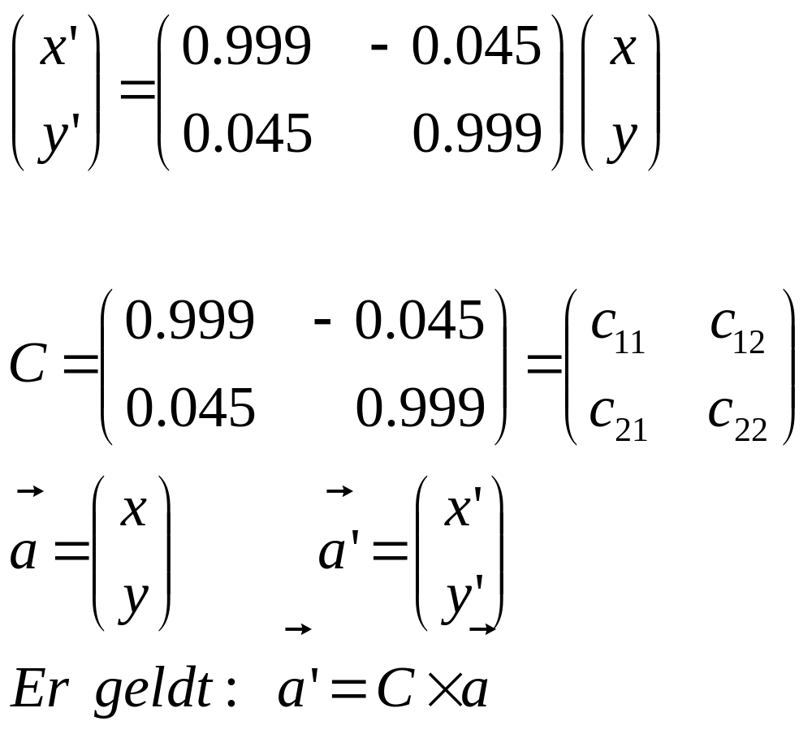
Gebruik van matrix (4)
Notes:
Belangrijk: hier staat hetzelfde; het zijn alleen andere notaties!!!
Ook bij een matrixvermenigvuldiging wordt het ‘×’–teken vaak vergeten.

Slide 9
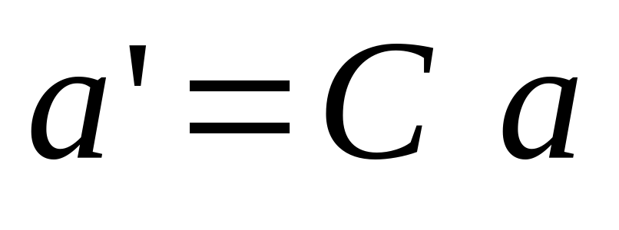
Gebruik van matrix (5)
x’ = 0.999 x – 0.045 y
y’ = 0.045 x + 0.999 y
wordt dus

Slide 10
Matrixnotatie
Dit noemen we een matrixnotatie.
Een game puilt uit van de matrices om allerlei zaken te berekenen. We gaan er deze les enkele tegenkomen…
Je moet even wennen aan matrices.
We beginnen maar ‘ns met te oefenen...

Slide 11
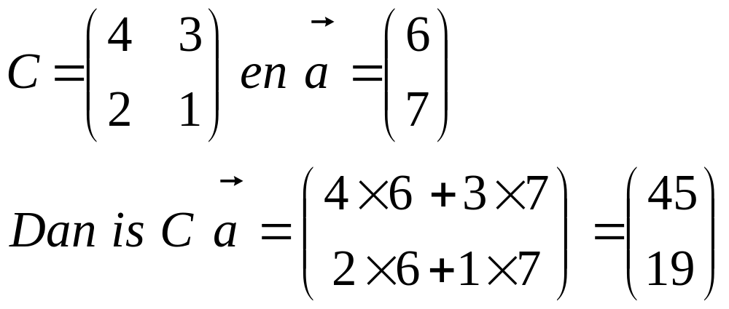
Voorbeeld

Slide 12


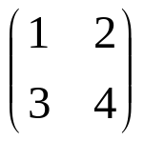
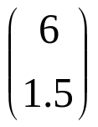
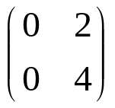

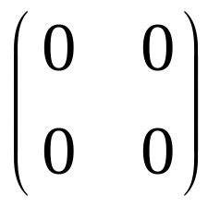
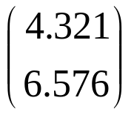
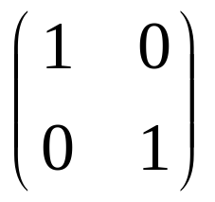
Bepaal b (in )
a | C

Slide 13
Matrixnotatie
Je hebt nu al kennis gemaakt met een paar bijzondere matrices:
de nulmatrix:
Er komt gewoon altijd 0 uit...
de identiteitmatrix:
Er komt altijd de vector zelf uit...

Slide 14
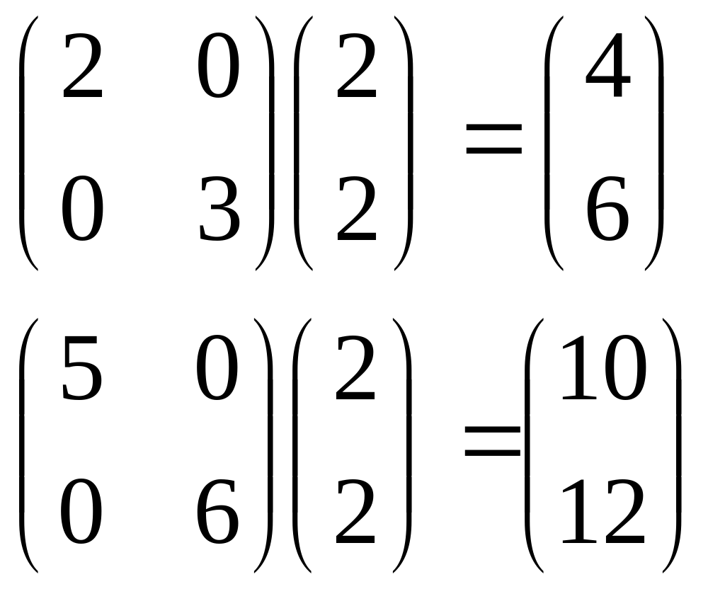
Schaling
Kijk naar de volgende matrixvermenigvuldigingen:
Notes:
Met een schalingsmatrix wordt de x–waarde, y–waarde, etc aangepast.
De x–waarde wordt met de eerste twee keer zo groot en met de tweede matrix vijf keer zo groot.
De y–waarde wordt met de eerste matrix drie keer zo groot en met de tweede matrix zes keer zo groot.

Slide 15
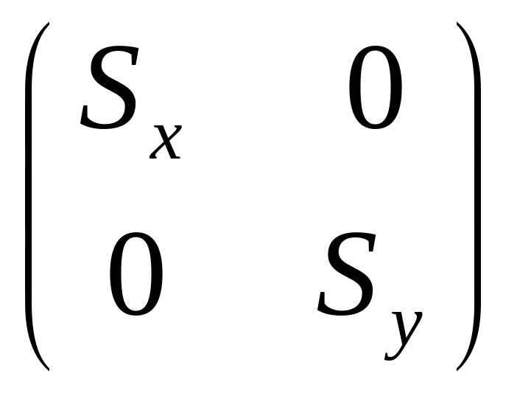
Schaling
Algemene beschrijving van schalingsmatrix in 2D is dus:

Slide 16
Intermezzo: sinus en cosinus ???
r
y
α
∟
x
cos(α) = x / r
sin(α) = y / r
Notes:
De cosinus en sinus hebben we nodig om een rotatie te beschrijven.
We beginnen met een cirkel.
De horizontale as is wederom de x-as.
De verticale as is de y-as.
De cosinus en sinus van de hoek α zijn de volgende waarden:
cos(α) = x/r
sin(α) = y/r
α Is in radialen. Dit onderwerp komt terug tijdens spelarchitectuur.

Slide 17
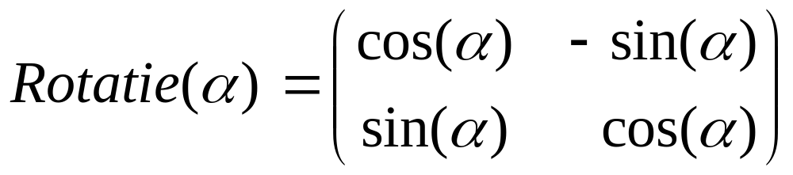
Rotatiematrix
Een rotatie in het platte vlak om de oorsprong met de hoek α kan beschreven worden met de volgende matrix:

Slide 18
Rotatievoorbeeld (1)
Het voorbeeld in het begin was een rotatie van punten:
A( 0, 120)
B(-100,-100)
C( 100,-100)
Over de hoek α waarvoor geldt:
cos(α) = 0.999 en sin(α) = 0.045
Notes:
Roteren is hetzelfde als ronddraaien…

Slide 19
Rotatievoorbeeld (2)
Stap 1: alleen theoretisch: punt → vector
Stap 2: Rotatiematrix R opstellen
Stap 3: Rotatiematrix toepassen:
    OA = R × OA
    OB = R × OB
    OC = R × OC

Slide 20
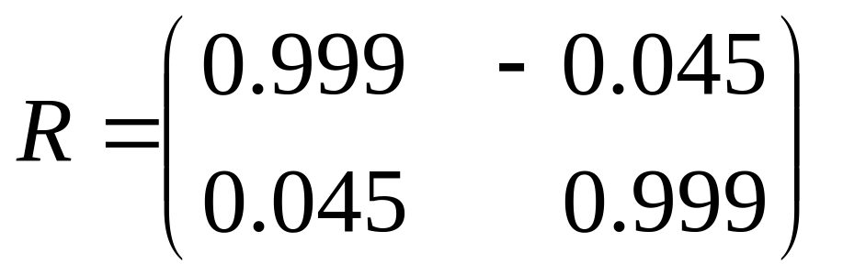
Rotatievoorbeeld (3)
Elke 100 ms wordt de rotatie met de volgende rotatiematrix uitgevoerd:
Notes:
ms = millisecondes

Slide 21
Translatie
Je kunt een punt (…) verschuiven met behulp van een translatiematrix.
Translatie:
x → x + Δx
y → y + Δy
Δx
Δy
Notes:
(…) We verschuiven vectoren; geen punten!

Slide 22
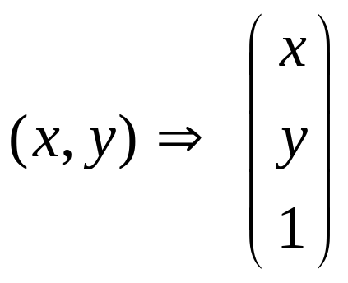
Translatiematrix (1)
Om met de translatiematrix te kunnen werken gebruiken we de 3D–vector:
Notes:
De z–waarde van de vector is dus altijd 1.

Slide 23
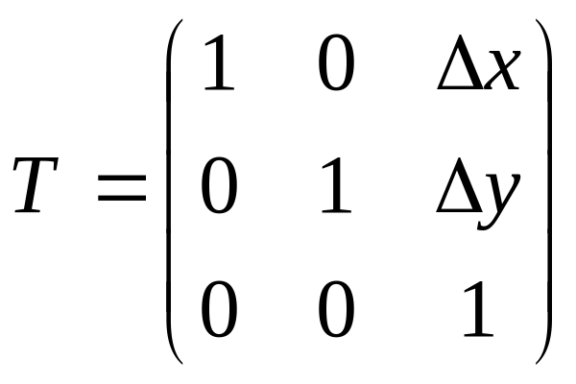
Translatiematrix (2)
Translatie:
x → x + Δx
y → y + Δy
Translatiematrix:

Slide 24
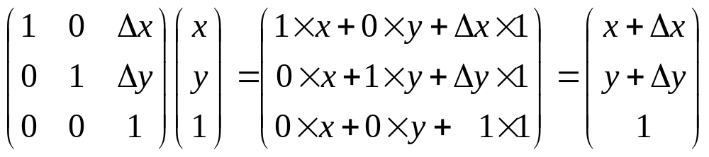
Translatiematrix (3)
Controleren of het klopt:
x → x + Δx
y → y + Δy
en de z–waarde is precies 1
Notes:
De z–waarde blijft precies 1 zonder kans op afrondingsfouten!!!

Slide 25
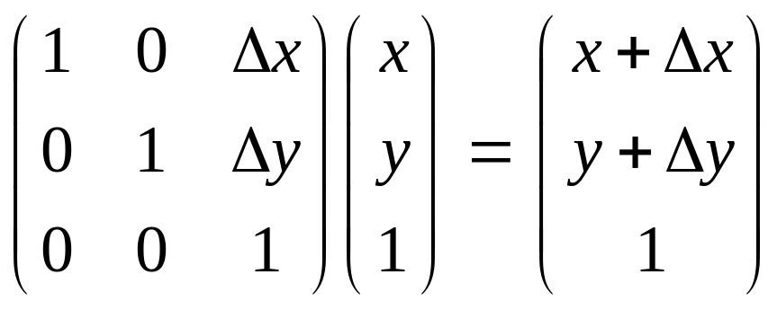
Translatiematrix (4)
We hebben nu twee werkwijzes:
1. x → x + Δx
y → y + Δy
2.
Waarom zo moeilijk doen met 2. ???

Slide 26
Translatie en Rotatie (1)
In games worden veel objecten tegelijkertijd geroteerd (gedraaid) en getransleerd (verplaatst).
Gameobjecten bevatten (zeker in 3D) heel veel punten.
Deze acties dienen efficiënt uitgevoerd te worden.

Slide 27
Translatie en Rotatie (2)
Wat je wilt, is één handeling per punt.
rotatie
translatie
Kunnen deze handelingen gecombineerd worden?
Notes:
Je hebt in dit voorbeeld twee handelingen:
Één voor de rotatie
Één voor de translatie

Slide 28
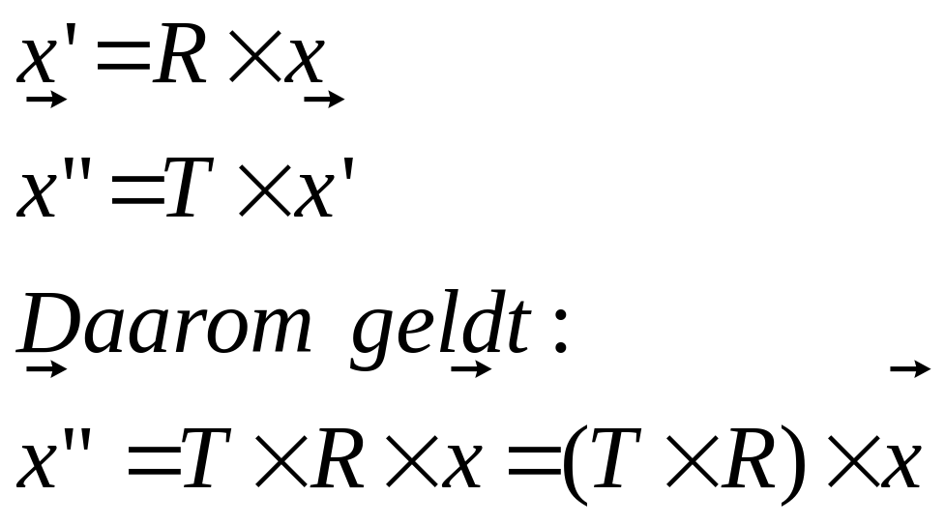
Translatie en Rotatie (3)
rotatie
translatie
Notes:
Als je T×R één keer berekent, kun je de matrix voor alle drie punten gebruiken.

Slide 29
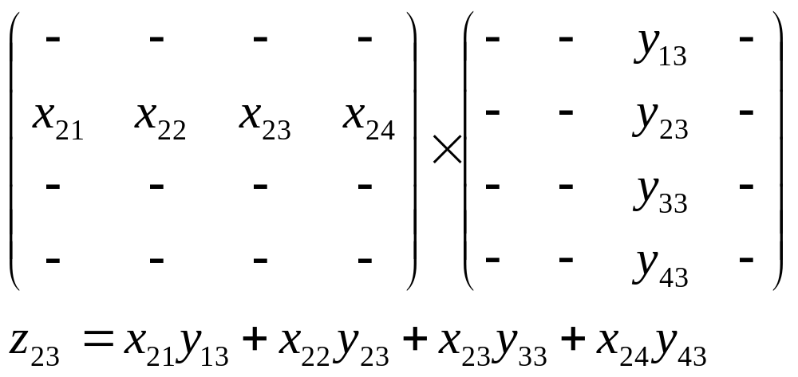
Matrixvermenigvuldiging
Kijk naar de volgende twee matrices:
Notes:
Als je twee matrices vermenigvuldigt, komt er een nieuwe matrix uit.
Voor positie (rij,kolom) = (2,3) vermenigvuldig je rij 2 van de eerste matrix met kolom 3 van de tweede matrix op een bepaalde manier.
Dit kan alleen als het aantal kolommen in de eerste matrix gelijk is aan het aantal kolommen in de tweede matrix.
Let op: het ‘×’–teken mag weggelaten worden.

Slide 30
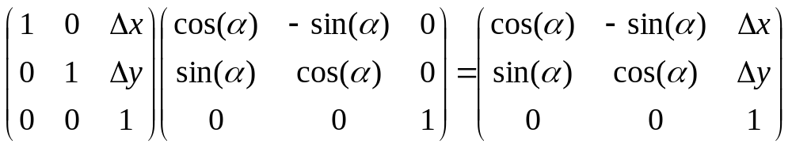
Translatie en Rotatie (4)
rotatie
translatie
Notes:
Je hebt nu één matrix waarmee je alle drie punten in één keer kunt vermenigvuldigen.

Slide 31
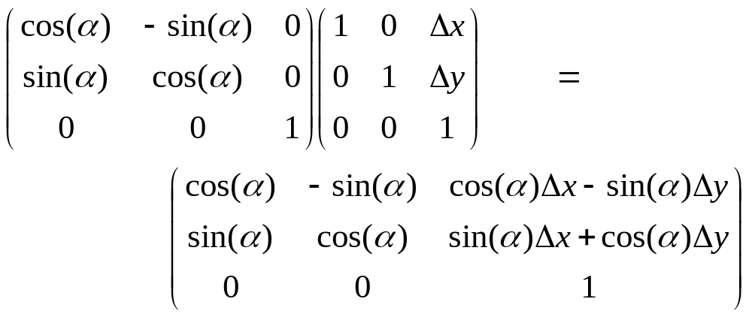
Translatie en Rotatie (5)
translatie
rotatie
Notes:
Als je de twee handelingen roteren en transleren omkeert, komt er iets anders uit.
Dat zie je aan het plaatje EN aan de matrix.
Kun je zelf deze vermenigvuldiging ook uitvoeren???
Zie volgende sheet.

Slide 32
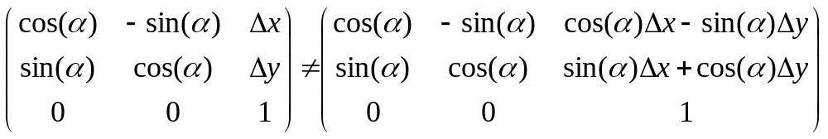
rotatie
translatie
translatie
rotatie
Notes:
De volgorde doet er toe!!!

Slide 33
Translatie en Rotatie (7)
Rotatie gaan meestal niet over de oorsprong maar over een ander punt M(M_{x},M_{y}).
Werkwijze:
Transleer de punten van M naar O
Roteer over O
Transleer de punten van O naar M

Slide 34
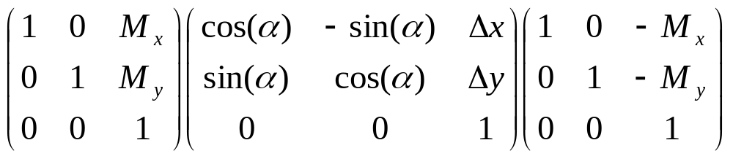
Translatie en Rotatie (8)
Het resultaat wordt dan:
Het nut van een matrixklasse wordt hopelijk duidelijk…

